Slide 1
Марийские народные музыкальные инструменты
Урок музыки в 5 классе
(Урок разработан учителем музыки МБОУ «Юркинская средняя общеобразовательная школа» Ивановой Н.С.)

Slide 2
Разновидности марийских музыкальных инструментов
Ударные инструменты
Пленкозвучные инструменты
Варган (рамочно-язычковый инструмент)
Струнные инструменты
Дульцево-духовые инструменты
Язычково-духовые инструменты
Волынка

Slide 3
Ударные марийские инструменты
Деревянные палки (пу тоя)
Обрубок бревна ( бревно с колотушками - вынер кашта)
Барабан (тямыр)
Коробочка (пу калта).
Коса (сава),
Колотушка (орол панга)
Металлическая банка (пурса калта)
Трещотка (лочыртыш)
Трещотка-вертушка (пцрдыктымц лочыртыш)
Колокольчик (онгыр)
Рубель (чылдаран яш)

Slide 4
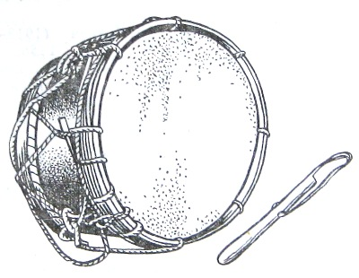
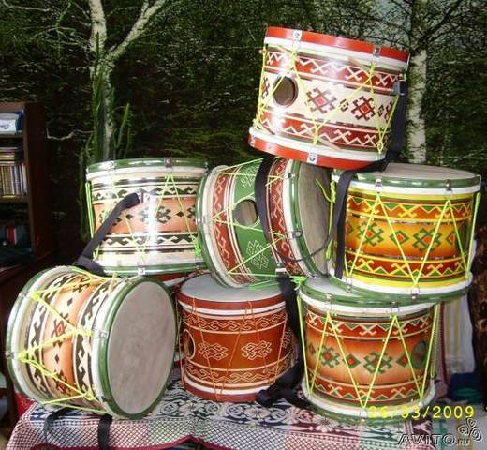
Барабан - тумыр

Slide 5
Барабан -тумыр
У многих финно-угорских народов (мордвы, коми, эстонцев, карел, финнов, удмуртов и др.) как национальный музыкальный инструмент барабан вообще не зафиксирован (у эстонцев барабан представлен как весьма позднее заимствованное явление). У мари барабан – это уже настоящий ударный музыкальный инструмент. Традиционно тÿмыр употребляется в дуэте с шÿвыр. Самостоятельно же тÿмыр употребляется в старину лишь в качестве ритуального звукового орудия (возвещали начало племенных сборов, языческих праздников ит.д.).

Slide 6
Струнные инструменты
Кон-кон
смычковый инструмент ковыж.
Томбыра
Гусли (кусле)

Slide 7
Гусли- кусле
Как божественный инструмент, кÿсле всегда был неотъемлемой частью атрибутики древнейших народных культов. Многие языческие моления в священных рощах (ото, кÿсо, кÿсото) в качестве непременного ритуала включили и игру на кусле, поэтому инструмент практически был распространен повсеместно среди мари. Ритуальная игра на кÿсле всегда имела особое таинство, торжественность и одухотворенность.
Издавна исполнение на кÿсле считалось привилегией мужчин – на них играли многие знаменитые предводители, знатные в народе люди. Но постепенно инструмент становится «достоянием» женских рук.

Slide 8
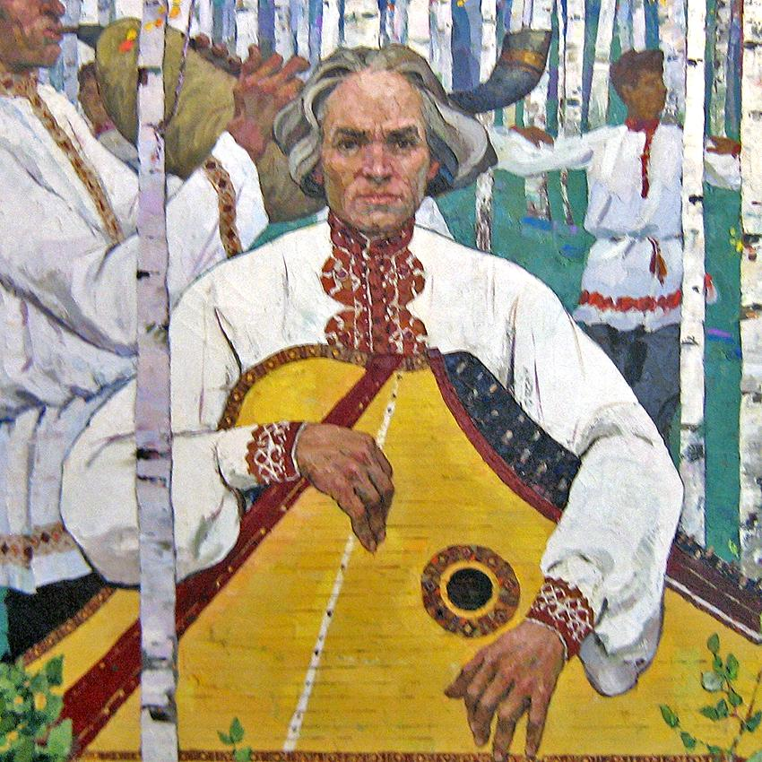
Гусли- кусле

Slide 9
Пленкозвучные инструменты
Листочек дерева (лышташ)
Эфи

Slide 10
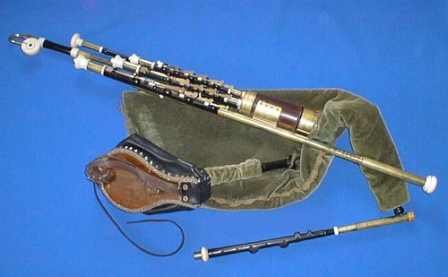
Волынка - шувыр
Этимология термина восходит к слову шÿвыроҥ, что означает пузырь (мочевой) какого-либо животного, который служил исходным материалом для одной из составных частей (воздушного резервуара) инструмента.
Шÿвыр состоит из пяти основных частей: шÿвырпу или челык (деревянная колодка), шÿвыр йытыр (игровые трубки две), чырлык или чытлык (пищики два), шÿвыр пуч (раструб), шÿвыроҥ (пузырь (воздушный резервуар).

Slide 11
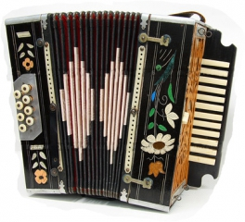
Марийская гармонь – марла-кармонь
МАРЛА-КАРМОНЬ - марийская однорядная семи-клавишная гармонь, сконструированная на основе вятской гармоники. Звуки, извлекаемые с помощью правой клавиатуры, дублируются в октаву.
Марла-кармонь используется как сольный, ансамблевый (напр., в дуэте с тумыром) и аккомпанирующий инструмент. Вытесняется двухрядной гармонью (кога-кармонь) и баяном.аменяется созвучием квинты).

Slide 12
Дульцево-духовые инструменты
Ивовая свирель (арама шяшпык).
Шиалтыш

Slide 13
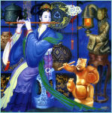
Свирель - шиалтыш
марийский свистковый музыкальный инструмент, по-русски называется свирель. Это народное слово, а литературно-профессиональное название ее - продольная флейта. Марийская свирель - это усовершенствованная ивовая свирель, о которой говорилось выше. Усовершенствование заключается в том, что на поверхности инструмента появились шесть боковых отверстий.

Slide 14
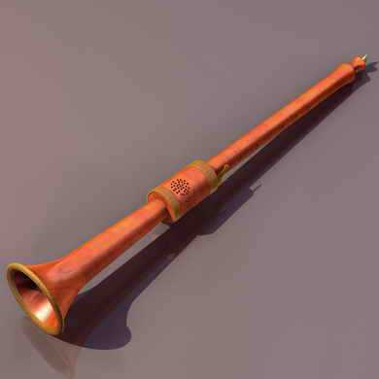
Дудка - шиялтыш
Исконное значение термина «шиялтыш» восходит к глаголу «шиялтыш» в значении «дуть», «свистеть».

Slide 15
Варган (рамочно-язычковый инструмент)
Варган (умша ковыж)

Slide 16
Варган (умша ковыж)
Варган (умша ковыж) представляет собой подковообразную металлическую раму с параллельно вытянувшимися концами в сторону, посередине которых находится упругий стальной язычок. Один конец его свободно качается, а другой жестко прикреплен к раме. Название «ковыж» к марийцам пришло, видимо от татар или башкир, у которых до сих пор сохранилось «кобыз». Варган - маленький инструмент. Он свободно умещается на ладони. Во время игры его держат левой рукой. Параллельно вытянувшуюся часть варгана прикладывают к губам, указательным пальцем левой руки приводят в колебательное движение стальной язычок. При этом выдыхают, легонечко насвистывая мелодию. Полость рта, как резонатор, усиливает звук варгана. Варган известен в истории с XII века.

Slide 17
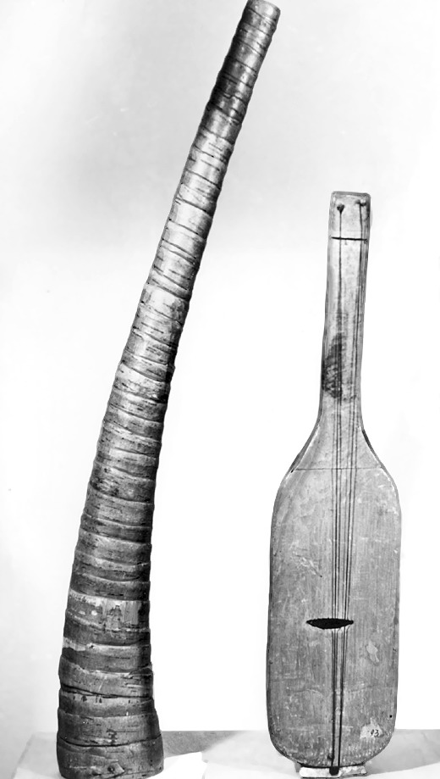
Суремная труба – тотрет пуч

Slide 18
Язычково-духовые инструменты
Соломенная дудочка (олым шявыр).

Slide 19
Спасибо за урок!

